Slide 1
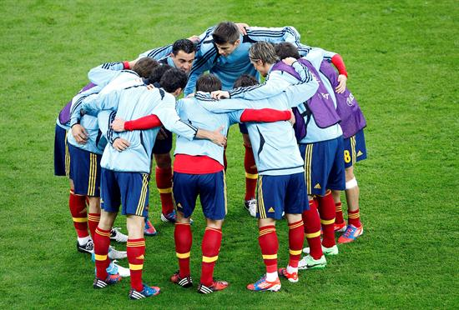
UTILIZACION DE HERRAMIENTAS TECNOLOGIAS EN LA PREPARACION FISICA PARA EL FUTBOL
ELABORACION DE GRUPOS DE TRABAJO
¿Cómo se crea los grupos de trabajo?
-Elementos para formar un equipo de trabajo exitoso
-Establece objetivos claros.
-Logra el compromiso por parte de tu equipo de trabajo.
-Busca la interacción entre los compañeros de equipo.
-Busca líneas de comunicación eficientes.
-Establece un proceso definitivo de toma de decisiones.

Slide 2
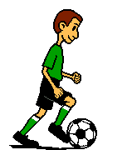
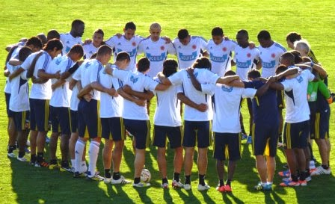
¿CÓMO SE APLICA EL TRABAJO EN EQUIPO EN EL FÚTBOL?
-Principios del trabajo en equipo.
-Condiciones: los grupos de trabajo deben conocer y aceptar las reglas internas.
-Responsabilidad: cada integrante debe hacerse cargo de sus tareas individuales.
-Cooperación: todos deben comprometerse.
-Comunicación: un buen ambiente fomenta la participación.

Slide 3
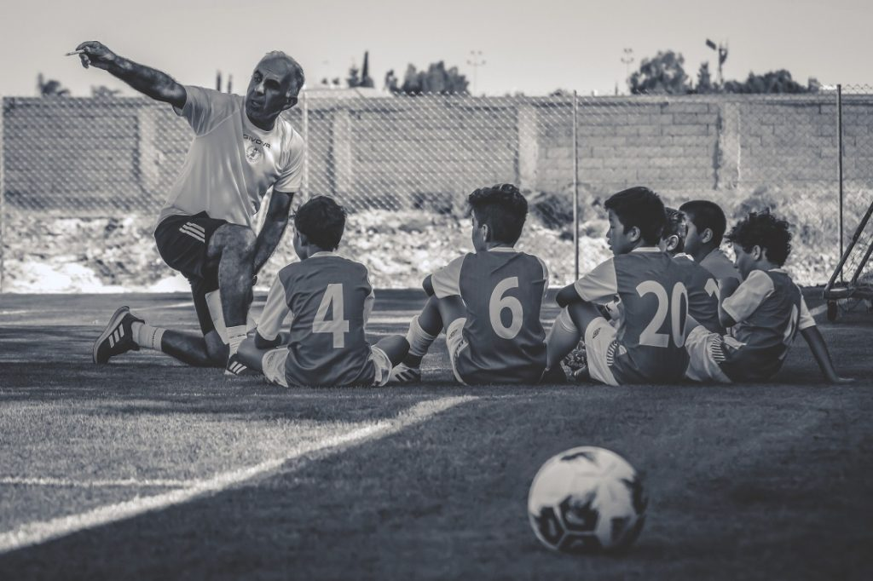
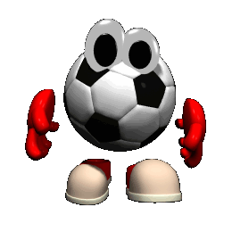
VIDEO INFORMATIVO :
TEXTO

Slide 4
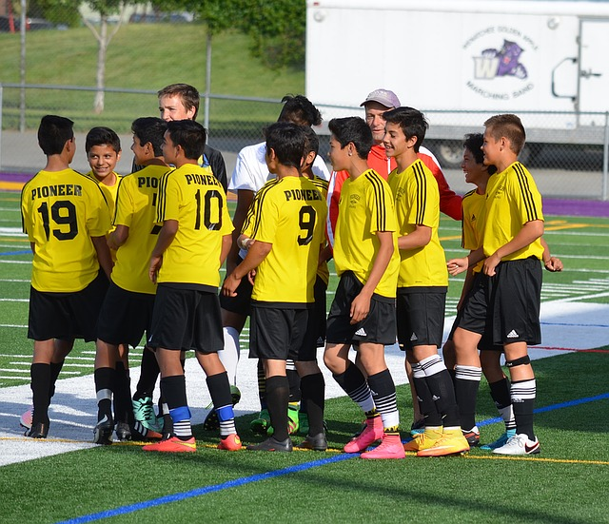
¿CÓMO SE CONSTRUYE
UN EQUIPO DE FÚTBOL?
-Elaborar un documento privado de constitución.
-Registrar al club en la Federación Deportiva.
-Distribución de funciones.
-Determinar los márgenes del ingreso.
-Condiciones de la sociedad.
-Elaboración de una Asamblea.
-Control de la administración y la comunicación.

Slide 5
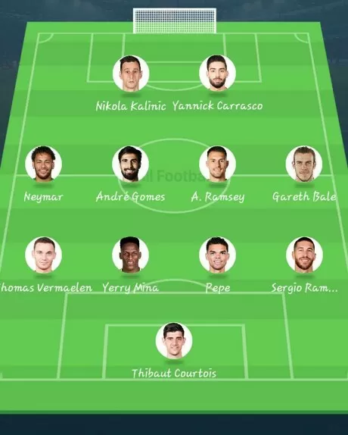
VIDEO INFORMATIVO :
TEXTO

Slide 6
Gracias.

Slide 7
Síguenos en nuestras redes sociales
@Olimpia.Oficial

